Slide 1
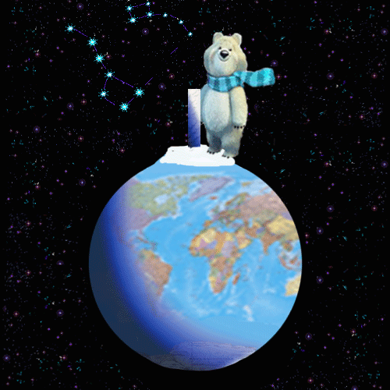
Презентация к уроку “Animals in Danger”. Учебник для 5 класса школ с углубленным изучением английского языка, лицеев гимназий, колледжей. И.Н.Верещагина, О.В.Афанасьева.
Animals in Danger
Part3
(about other animals)
Учитель английского языка ГОУ СОШ № 180
Васильева Елена Васильевна

Slide 2
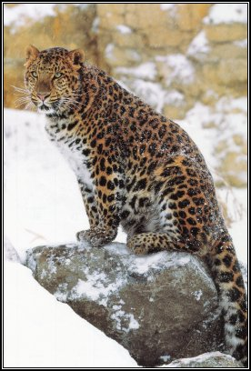
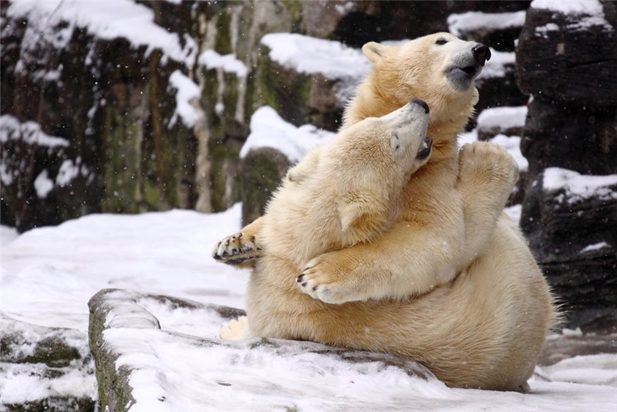
There are leopards, polar bears,

Slide 3
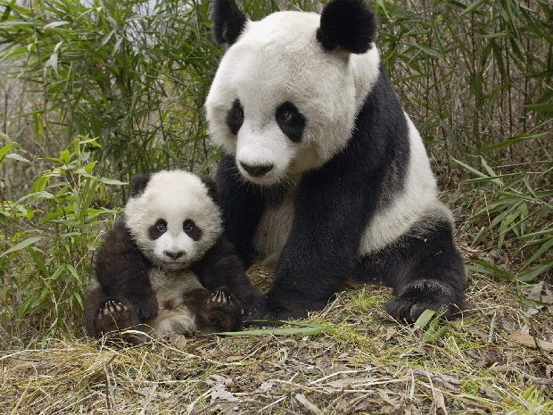
Part 3 (about other animals) Pandas

Slide 4
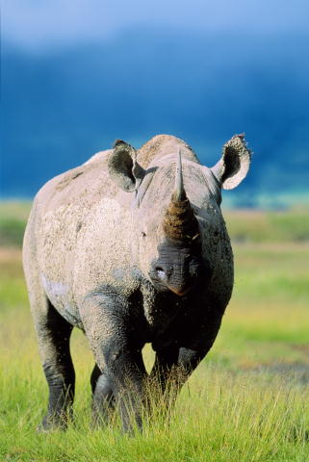
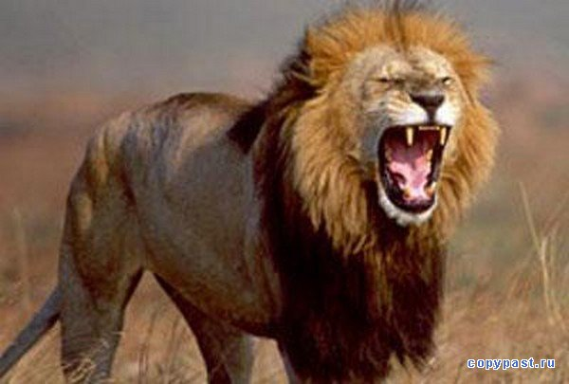
rhinoceros, lions,

Slide 5
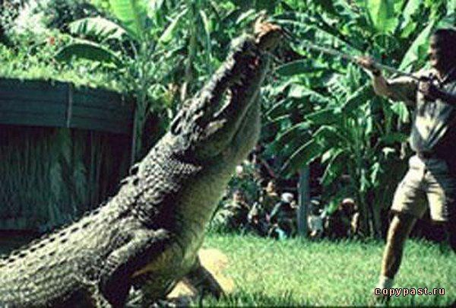
crocodiles and others

